Slide 1
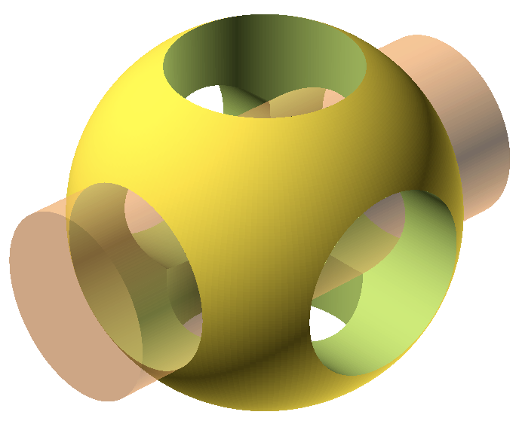

Mini-taller introductorio
Diseño de piezas 3D con OpenScad
¡El lenguaje de programación
orientado a objetos reales!
Descarga el programa en http://openscad.org
Códigos tutorial: http://tinyurl.com/openscad
Ponente: Carlos García Saura
Fecha: 3/10/2013
Organiza: Club de Robótica y Mecatrónica

Slide 2
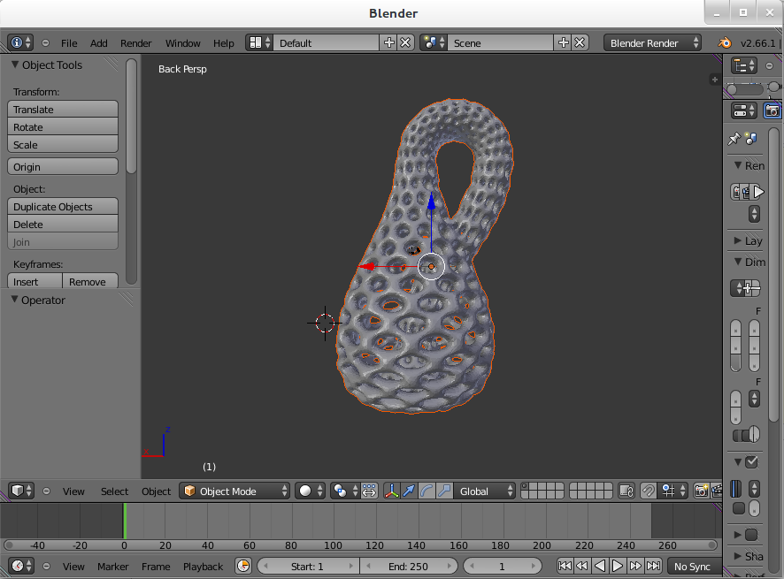
Diseño de piezas 3D con OpenScad
Otros programas de diseño
Para temas artísticos son mejores otros programas como Blender
OpenScad es mejor para piezas técnicas
Club de Robótica y Mecatrónica

Slide 3
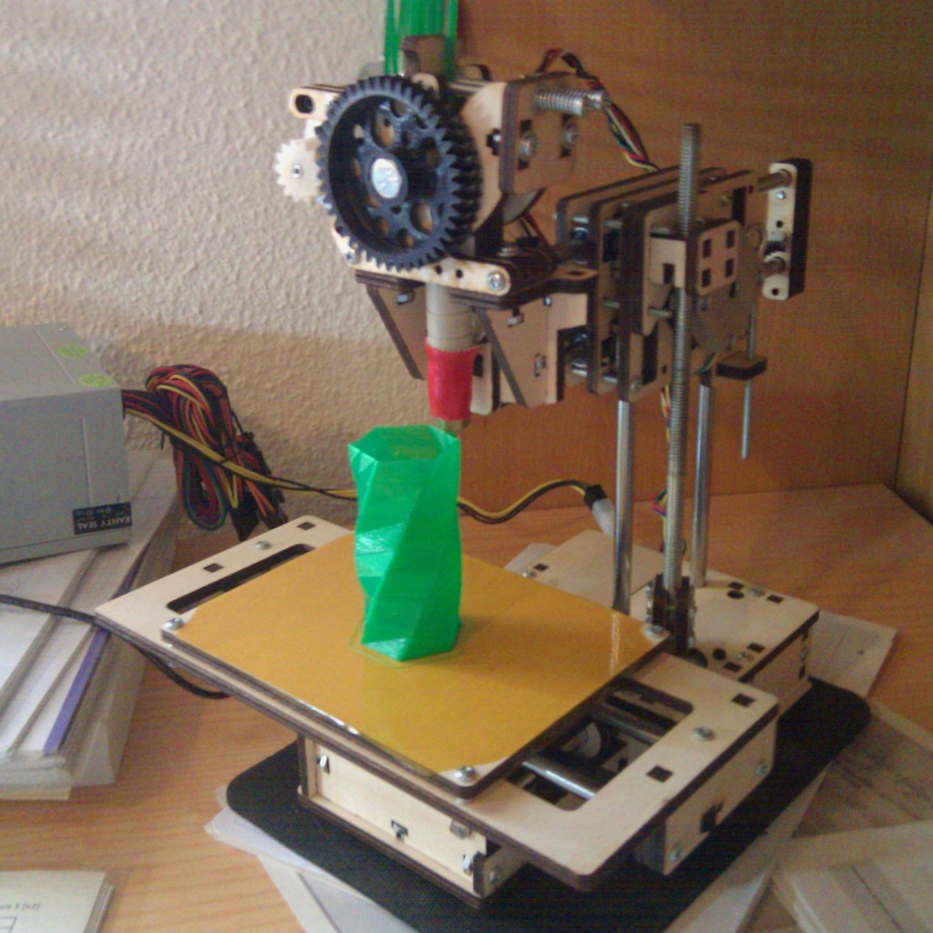
Diseño de piezas 3D con OpenScad
Impresión 3D de las piezas
Los diseños se pueden fabricar usando una impresora 3D
Esto lo veremos en futuras charlas :)
Club de Robótica y Mecatrónica

Slide 4
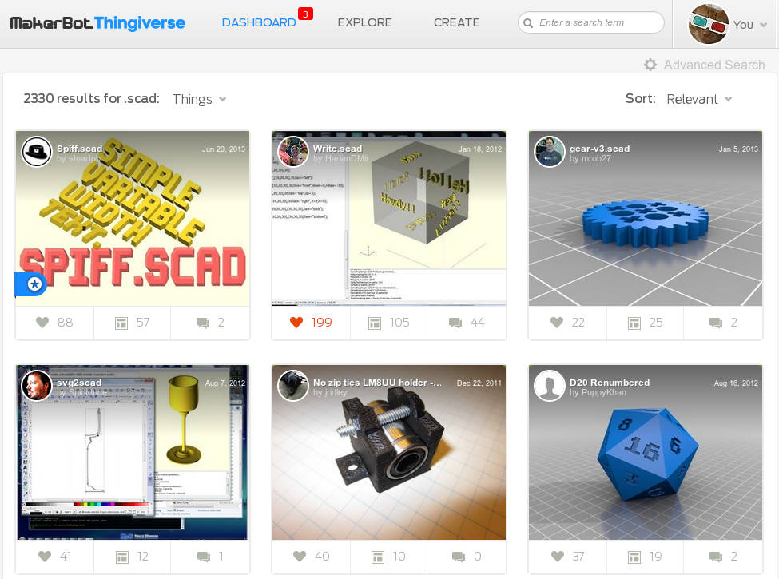
Diseño de piezas 3D con OpenScad
Mira el código de otros
Hay muchos diseños con el código fuente publicado
(open hardware!)
Thingiverse:
http://www.thingiverse.com/search/page:1?q=.scad
GitHub: https://www.google.es/search?q=site%3Agithub.com+filetype%3Ascad
Club de Robótica y Mecatrónica

Slide 5
Mini-taller introductorio
Diseño de piezas 3D con OpenScad
¡Gracias por venir!
Ponente: Carlos García Saura
Tutorial creado por: Juan González Gómez
http://www.iearobotics.com/wiki/index.php?title=Dise%C3%B1o_de_piezas_con_OpenScad
Licencia:
This work is licensed under a Creative Commons Attribution-ShareAlike 2.5 Spain License ( http://creativecommons.org/licenses/by-sa/2.5/es/ ).
Club de Robótica y Mecatrónica

